Slide 1
Conception et développement d’applications mobiles
Université, chahid Hamma Lakhdar d’El Oued Département d'Informatique
Applications Mobiles
3L Informatique
2017-2018 Mr. K. Mohib eddine

Slide 2
Introduction
pour réduire la complexité de la conception et la mise en œuvre d’un logiciel
plusieurs méthodologies de développement ont été élaborées.
Ces méthodologies sont basées sur:
- méthodes d'abstraction
- outils de modélisation
- outils et framework de développement (langages de programmation)

Slide 3
Les étapes de développement logiciel
Le processus de développement logiciel contient un certain nombre d’étapes organisés de différentes manières cycles de vie
Définir les besoins et les exigences du client et des utilisateurs
Analyser le système
Concevoir le système
Programmer le logiciel
Tester le logiciel
Déployer
Maintenir le système

Slide 4
Développement d’applications mobiles
les développeurs d'applications doivent respecter les phases du cycle de vie de développement.
l’accumulation des exigences pour répond aux besoins des utilisateurs
La prise en compte des contraintes techniques lors de la conception
- diversité des plates-formes (problèmes de compatibilité)
- consommation d'énergie de la batterie (autonomie)
- variété des interfaces utilisateur (interfaces vocales , interface graphique).
- intégration de l'infrastructure (localisation ,sans fil)
- capacités limitées.
les tests (de sécurité et de performance) ainsi que la maintenance.

Slide 5
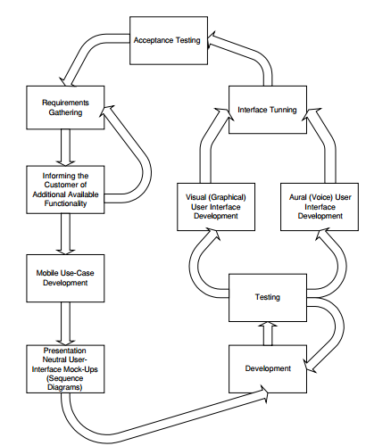
processus de développement d'applications mobiles

Slide 6
processus de développement d'applications mobiles
Les exigences (les besoins): Le développement d'une application mobile doit répondre à plusieurs types d'exigences.
Les besoins des utilisateurs : qui spécifient l'interface utilisateur (IHM) , où tous les types d'utilisateurs ont besoin d'être pris en considération,
Les besoins métier
Exigences fonctionnelles: liées aux fonctions de l'application développée
- Exigences Opérationnelles: se rapportent à l’environnement de Développement, Intégration et de Production ainsi que à la maintenance
- Exigences du système : La sécurité, Performance et Scalabilité
Considérations de conception: Certaines considérations clés de conception d’applications mobiles qui sont : types d'appareils mobiles, type de la connectivité et l'intégration des systèmes existants

Slide 7
processus de développement d'applications mobiles
Considérations de test: avant de tester l’application mobile développée sur un terminal physique (appareil mobile), il est nécessaire de la tester sur un émulateur
Test de fonctionnalité et d'utilisabilité (l'interface-utilisateur)
Test de performance
test de sécurité: de nombreux outils:
- Check Point firewall.
- Microsoft ISA firewall,
- Norton Anti Virus et McAfee Security Center.

Slide 8
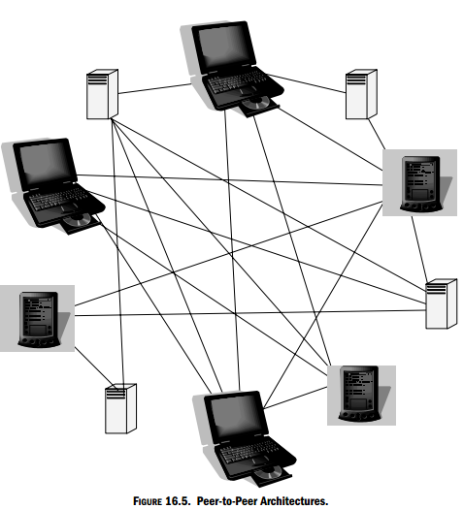
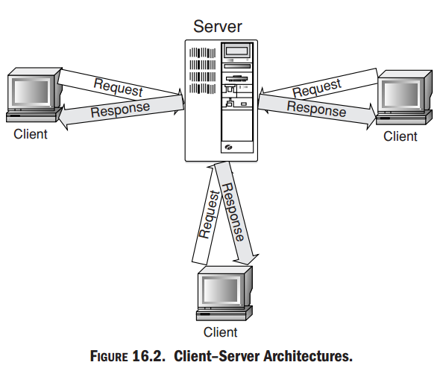
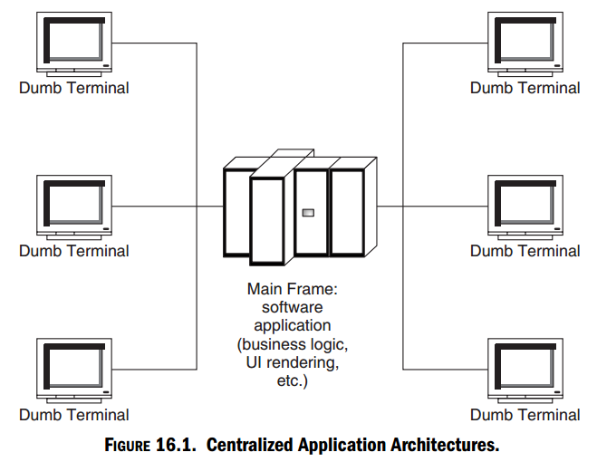
Architectures pour les applications mobiles
Architectures centralisées (Centralized application architectures): Un serveur central avec terminaux (mainframe)
Architectures client-serveur: deux programmes distincts résidant sur des machines séparées.
Architectures Paire-à-Pair (Peer-to-Peer): tout participant du réseau peut communiquer avec les autres participants de façon autonome

Slide 9
Architectures pour les applications mobiles
En considérant les limites de performance et des capacités matérielles
les appareils mobiles sont incapables d’effectuer certains traitements et même d’afficher certains contenus volumineux.
donc, pour assurer un équilibrage de charge, il est nécessaire d’affecter à chaque entité participante le volume de traitement conforme à sa configuration.
le modèle architectural de base client/serveur est le mieux adapté pour les applications mobiles, où l’appareil mobile fonctionne comme côté client.

Slide 10
Architectures client/serveur (couches «layers»)
le code de l’application est structuré en mettant chaque partie de code (section) dans un module séparé → couche (layer)
- Couche présentation (Interface Utilisateur) « Presentation layer »: cette couche comporte le code qui interagit avec l'utilisateur.
- Couche métier « Business layer »: elle traite généralement le code de la logique métier.
- Couche données (accès aux données) « Data Access layer »: elle gère la communication avec la source de données ou la base de données.
les modules de code sont placés sur la même machine

Slide 11
Architectures client/serveur (niveaux «tiers»)
les modules de code peuvent être placés sur des machines différentes.
la division du code de l'application sur plusieurs machines décrit des niveaux d’hiérarchisation.
- Le code qui interagit avec l'utilisateur est souvent placé dans le niveau de présentation
- le niveau métier (2eme niveau), détient la logique d'accès logique métier.
- Le troisième niveau est souvent désignée comme de niveau de l’accés à la base de données

Slide 12
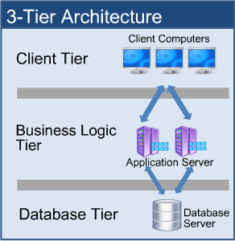
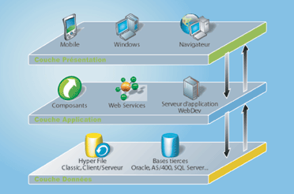
Architectures client/serveur (niveaux «tiers»)

Slide 13
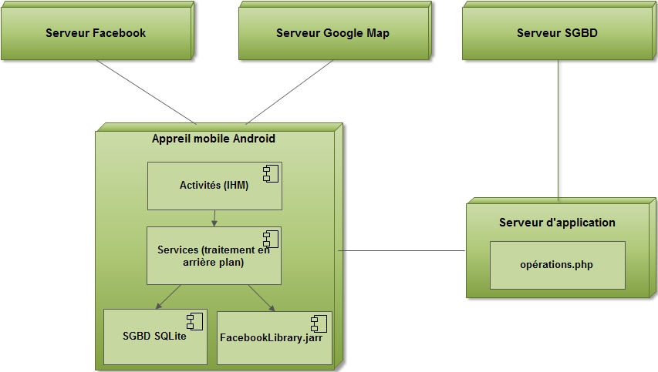
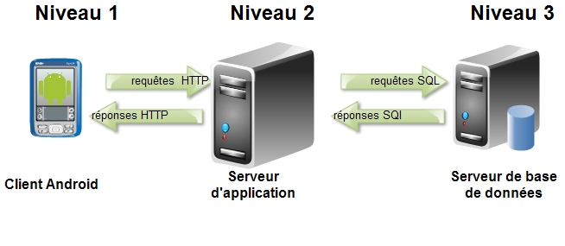
Architectures client/serveur (niveaux «tiers»)

Slide 14
Architectures client/serveur (couches ou tiers)
Le style architectural en couches est donc approprié pour les applications mobiles.
les appareils mobiles peuvent généralement fonctionner comme des:
clients légers ,
clients lourds ,
ou ils peuvent être développé de sorte qu'ils puissent héberger des pages Web (host web pages)
Dans chaque type de client, il y a en général de zéro à trois couches de code d'application.
code côté serveur: il y a généralement une à trois couches de code d'application personnalisées.

Slide 15
Types de connexion
Les appareils mobiles fonctionnent généralement dans l'un des trois modes de connexion aux systèmes back-end (serveurs) :
Toujours connecté
Au système d’information de l’entreprise
application B2E et B2B
Au WEB
Partiellement Connecté
Un appareil mobile client peut être hors de contact avec le serveur pendant de longues périodes de temps.
Non Connecté
- Il y a aussi plusieurs appareils mobiles qui non connecter à des systèmes back-end, tels que certains appareils de jeux.

Slide 16
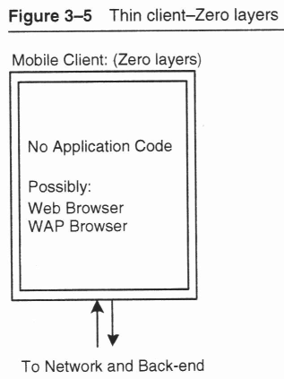
Architectures client/serveur (Client)
Client léger ‘’ thin client’’
Un client avec zéro couches de code: pas de code d'applications personnalisées.
Couches métier et client probablement localisées sur le serveur: entièrement lié au serveur pour leur fonctionnalité.
ils ne dépendent fortement au système
d'exploitation de l'appareil mobile ou son type.
Les clients légers utilisent généralement
les navigateurs web ou Wireless Application
Protocol (WAP) pour afficher le contenu de pages
d'application des types suivants:
Web (par exemple : HTML, XML)
WAP (par exemple: WML)

Slide 17
Architectures client/serveur (Client)
Client lourd et riche ‘’fat client’’
un client à une à trois couches de code de l'application.
Couches métier et client probablement sur l’appareil
peut être utile dans des situations où la communication entre un client et le serveur ne peut être garantie (momentanément connecté).
stockage temporaire de données dans une base de données locale jusqu'à ce que la connectivité avec le serveur est rétablie pour « assurer la continuité de travailler ».
les clients lourds dépendent fortement du système d'exploitation et le type de l'appareil mobile.

Slide 18
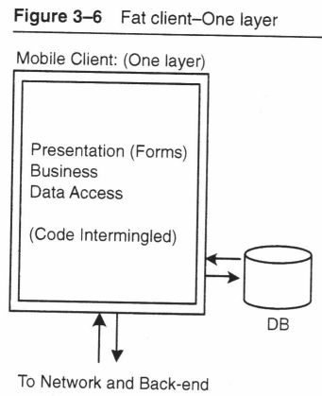
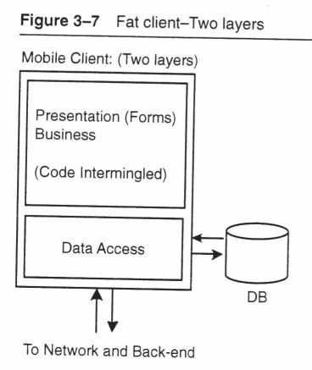
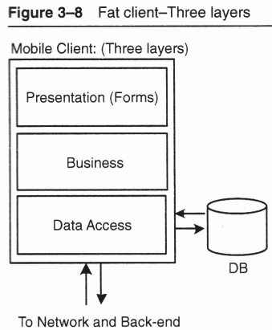
Architectures client/serveur (Client)
Client lourd et riche ‘’fat client’’

Slide 19
Architectures client/serveur (Client)
Client host web pages
Il est également possible d'afficher des pages Web ou services Web sur le dispositif mobile,
même lorsque le client mobile est périodiquement connecté au réseau.
Pour ce faire, nous avons besoin de l'équivalent d'un "mini" serveur Web sur l'appareil mobile.
Microsoft a publié un serveur HTTP qui fonctionne sur un Pocket PC pour ce but.
Les clients qui hébergent des pages Web peuvent également avoir une à trois couches

Slide 20
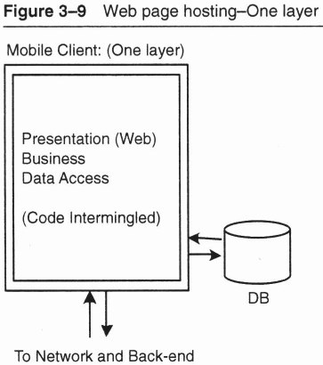
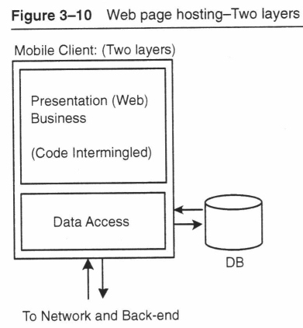
Architectures client/serveur (Client)
Client host web pages

Slide 21
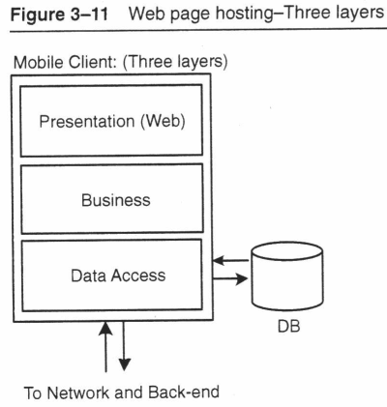
Architectures client/serveur (Client)
Client host web pages

Slide 22
patron d'architecture (ARCHITECTURAL PATTERNS)
patron d'architecture est un modèle de référence pour la conception de l'architecture d'un système ou d'un logiciel informatique
Pratiquement , il ya quatre couches de clients possibles, trois tiers (niveaux ) de serveurs possibles, et trois types de connectivité.
→ Donc, il y a 36 combinaisons possibles au total.
- Actuellement, sachant que la connectivité ne peut pas toujours être garantie, les modèles "partiellement connectés" sont probablement les plus répandues.

Slide 23
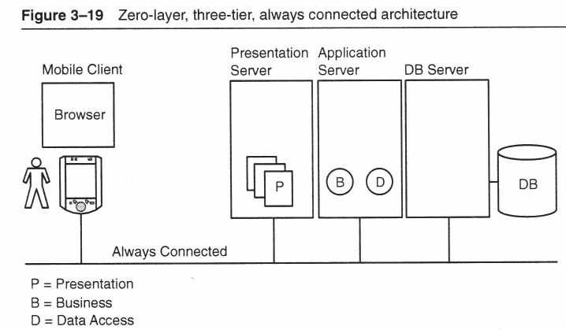
patron d'architecture (ARCHITECTURAL PATTERNS)
Architecture Zéro-couche, trois niveaux, Toujours connecté
un client léger supposé toujours être connecté au serveur.
aucun stockage des données d'application sur l'appareil mobile.
Au niveau serveur , le code de l'application est organisé dans une architecture à trois niveaux.

Slide 24
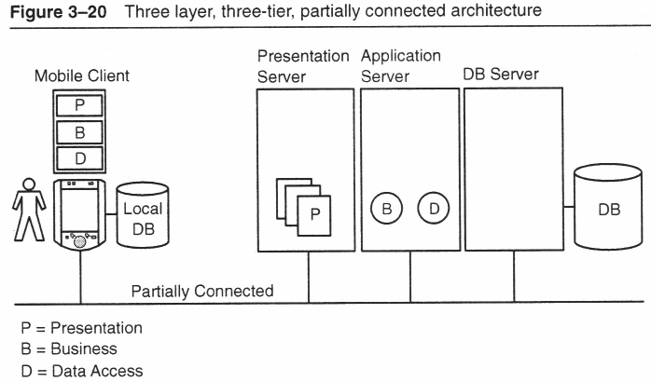
patron d'architecture (ARCHITECTURAL PATTERNS)
Architecture Trois-couches, trois niveaux, Partiellement connecté
un client lourd dispose d'une application autonome (standalone) complète
capable de lire et écrire des données entrées par l'utilisateur dans une base de données locale pendant les périodes où il n'a pas été connecté au serveur.
à la rétablissement de la connectivité , les données peuvent être extraites de la base de données locale et upload vers le serveur en utilisant un mécanisme de store-and-forward.

Slide 25
LES PATRONS DE CONCEPTION
Les patrons de conception «design pattern» sont des solutions assurent:
Réutilisabilité
Le modèle est découplé de sa représentation, et facilement réutilisé dans d’autres projets
Testabilité
Tester les couche indépendamment facilite leur gestion et correction
Maintenabilité
compréhensibilité Le code est plus compréhensible et plus lisible

Slide 26
LES PATRONS DE CONCEPTION
MVC : Model – View – Controller
MVVM : Model – View – ViewModel
MVP : Model – View – Presenter

Slide 27
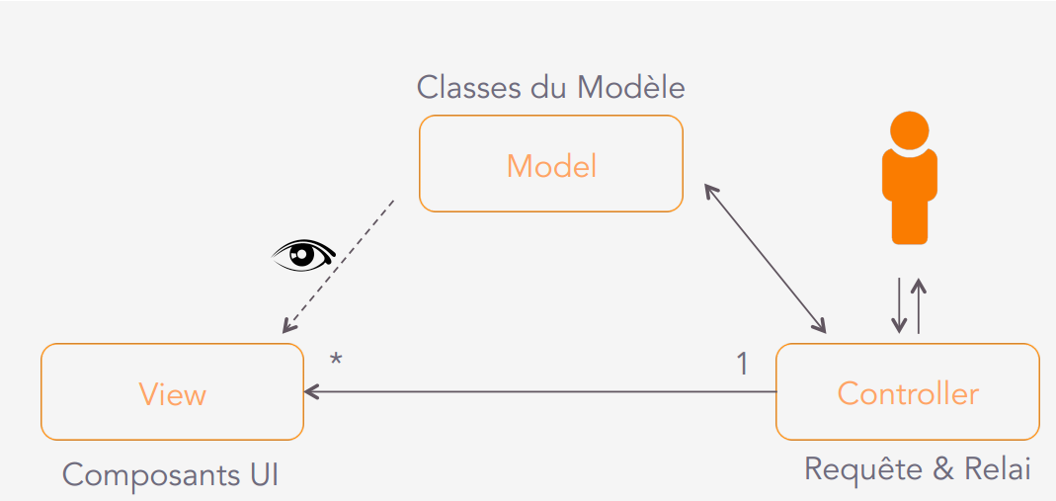
LES PATRONS DE CONCEPTION
MVC : Model – View – Controller
Couches • Model - Données de l’application - Méthodes manipulant ces données - Stockage et extraction de la BD • Vue (View) - Représentation visuelle du modèle - Gère les interactions utilisateur • Contrôleur
Intermédiaire entre plusieurs vues
et modèles
Observe les changements du modèle et les transmet à la vue
Accès aux données à partir du modèle
Affichage des données dans les vues

Slide 28
LES PATRONS DE CONCEPTION
MVC : Model – View – Controller
Flux
1- Les entrées utilisateur sont interceptées par le contrôleur
2- Un contrôleur peut faire appel à plusieurs vues (erreur, succès…)
3- Le contrôleur passe le modèle à la vue
3
1
3
2
• Une vue n’a pas de visibilité sur son contrôleur • Le modèle a en général peu (ou pas) de méthodes (comportement)

